Slide 1
2.古诗两首

Slide 2
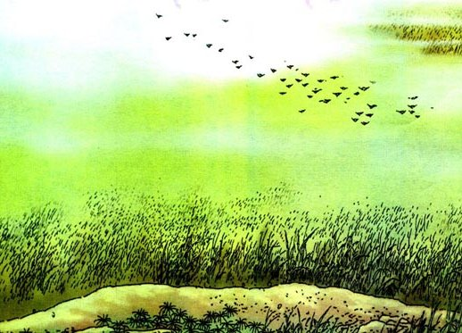

Slide 3
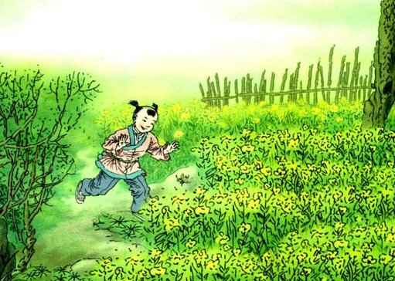

Slide 4
猜猜看:
是什么季节?

Slide 5
2.古诗两首

Slide 6

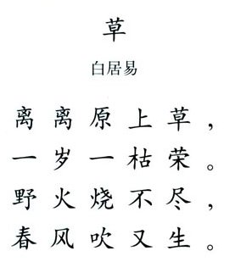



Slide 7
草
白居易
离离原上草，一岁一枯荣。
野火烧不尽，春风吹又生。
离离：草木长得很茂盛的样子
岁：年 枯：枯萎
荣：繁茂 尽：完、全

Slide 8
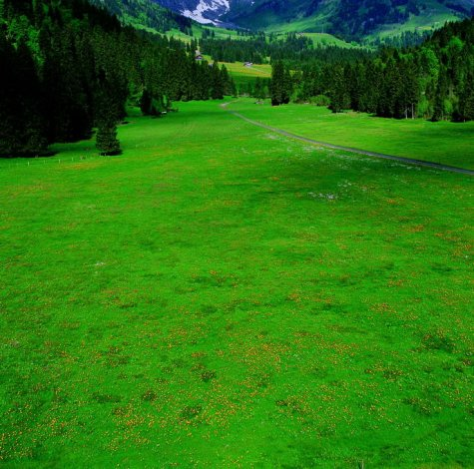
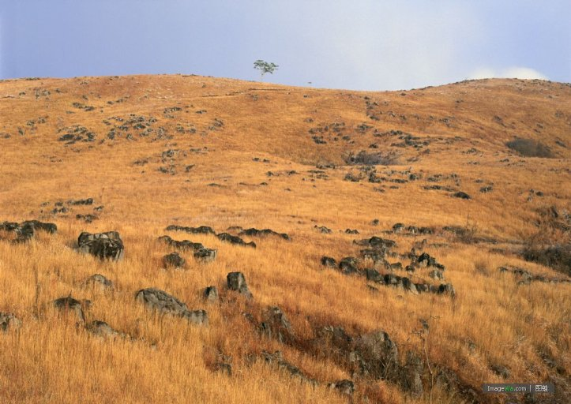
野火烧不尽，
春风吹又生。

Slide 9
赋得古原草送别
(唐)白居易
离离原上草，一岁一枯荣。
野火烧不尽，春风吹又生。
远芳侵古道，晴翠接荒城。
又送王孙去，萋萋满别情。

Slide 10
我会写
烧
荣
枯

Slide 11
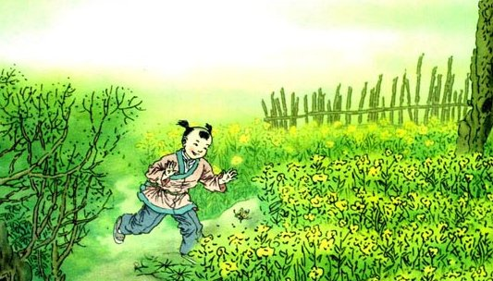
宿新市徐公店

Slide 12
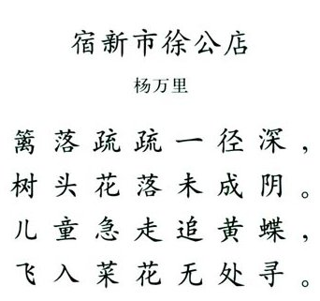


Slide 13
宿：投宿 篱落：篱笆
疏疏：稀稀落落的样子
径：小路 深：向远方延伸
未成阴：还没有长得茂盛浓密
急走：快跑 菜花：油菜花
寻：寻找
宿新市徐公店
杨万里
篱落疏疏一径深，
树头花落未成阴。
儿童急走追黄蝶，
飞入菜花无处寻。

Slide 14
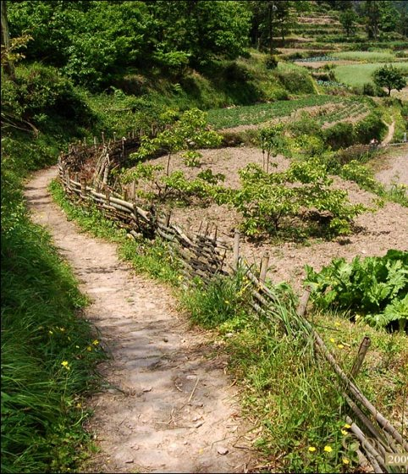

篱落疏疏一径深。
小路
篱笆

Slide 15
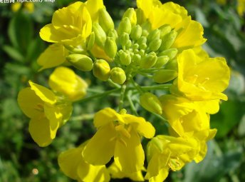
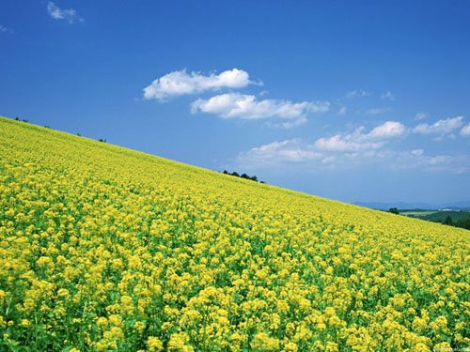
油 菜 花

Slide 16
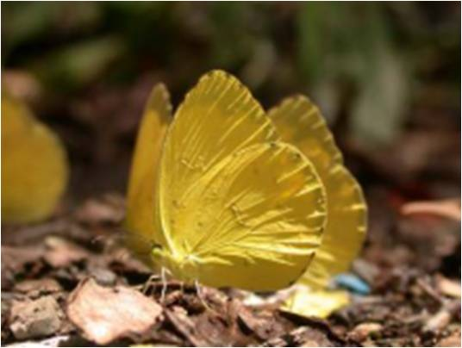
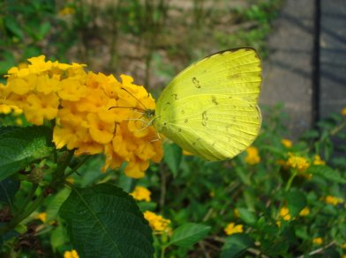
黄蝶

Slide 17
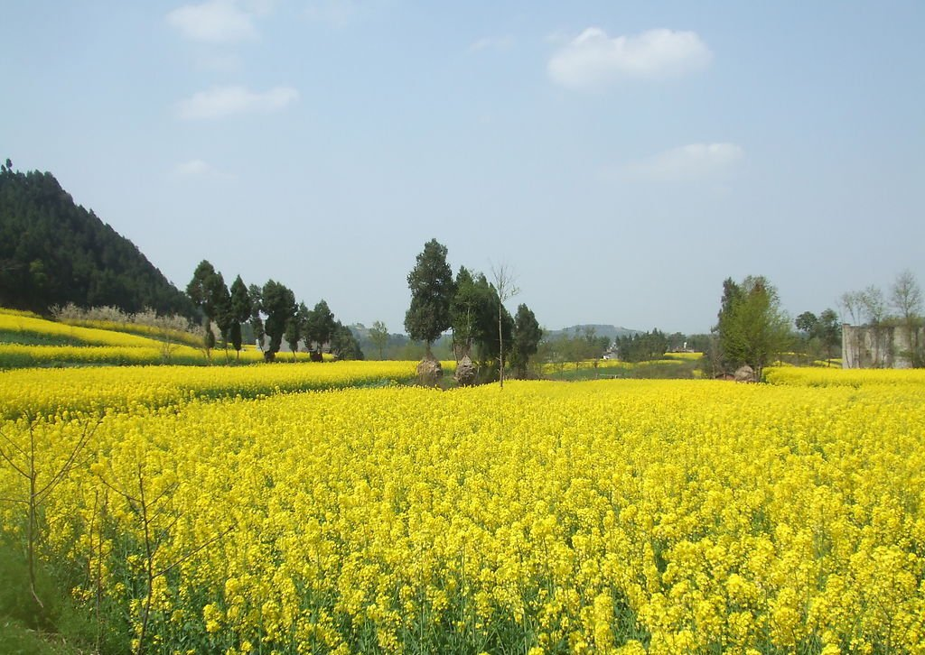
飞入菜花无处寻。

Slide 18
宿新市徐公店
篱落疏疏一径深，
树头花落未成阴。
儿童急走追黄蝶，
飞入菜花无处寻。

Slide 19

我会写
未
追
店
追
菜
徐

Slide 20


咏 柳
贺知章
碧玉妆成一树高，
万条垂下绿丝绦。
不知细叶谁裁出？
二月春风似剪刀。

Slide 21

课
时
锦
囊
春 日
朱 熹
胜日寻芳泗水滨，
无边光景一时新。
等闲识得东风面，
万紫千红总是春。

Slide 22
清 明
杜 牧
清明时节雨纷纷，
路上行人欲断魂。
借问酒家何处有，
牧童遥指杏花村。

Slide 23
游园不值
叶绍翁
应怜屐齿印苍苔，
小扣柴扉久不开。
春色满园关不住，
一枝红杏出墙来。

Slide 24
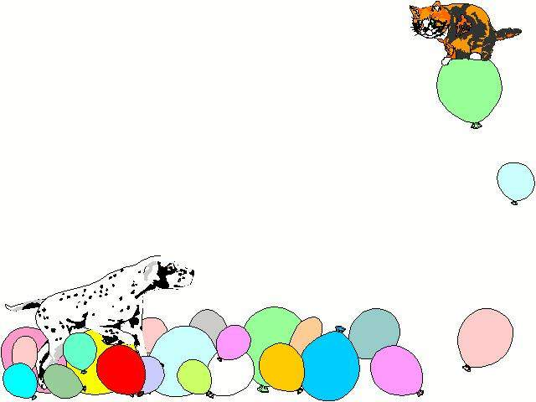

作业：
* 背诵本课的两首古诗。
** 收集描写春天的古诗。
*** 读了《宿新市徐公店》，
看了插图，我还能编个故事。

